Slide 1
Git是神马？
一个开源的分布式版本控制系统，可以有效的高速的控制管理各种从小到大的项目版本。他的作者就是大名鼎鼎的Linux系统创始人Linus。

Slide 2
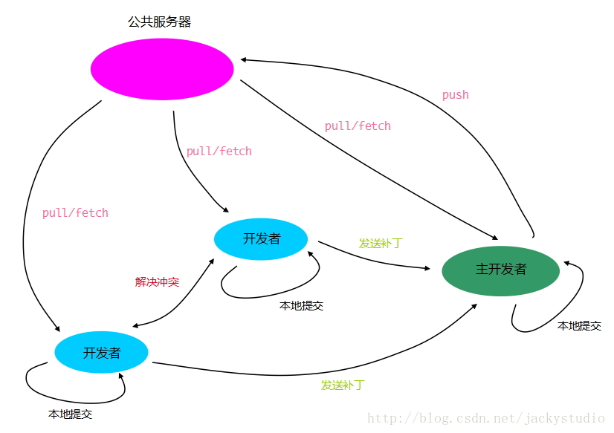
Git经典的开发流程

Slide 3
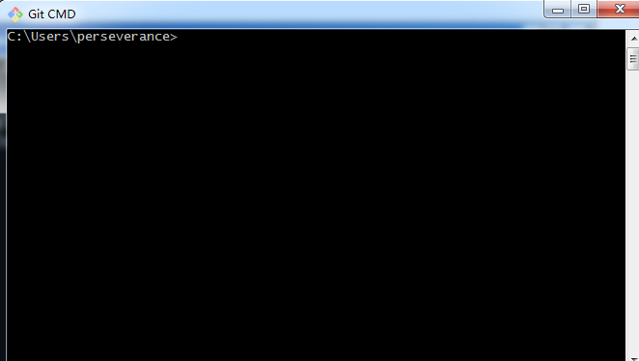
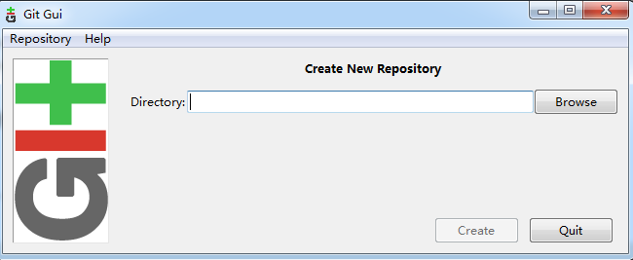
Git的安装与使用
这里只讨论Windows下的Git安装和使用。
msysgit是一个带有Unix环境的Git工具，下载地址：http://msysgit.github.io/，下载后一路默认next安装就可以了
安装完成后，在开始菜单中可以看到Git目录下有两个程序Git Bash和Git GUI，前者是Unix Shell，后者是Windows GUI界面。

Slide 4
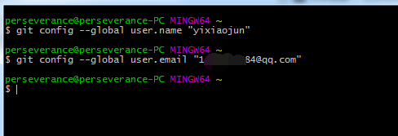
Git的安装与使用
设置用户名和Email
打开GitBash，输入
$ git config --global user.name "Your Name"
$ git config --global user.email "email@example.com"
注意git config命令的--global参数，用了这个参数，表示你这台机器上所有的Git仓库都会使用这个配置，当然也可以对某个仓库指定不同的用户名和Email地址。

Slide 5
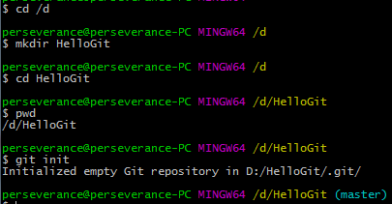
创建版本库（repository）
1.创建一个空目录
2.创建Git仓库
#进入d盘目录
$ cd /d
#创建HelloGit文件夹
$ mkdir HelloGit
#进入HelloGit文件夹
$ cd HelloGit
#显示当前所在路径
$ pwd
#初始化当前目录作为Git仓库
$ git init

Slide 6
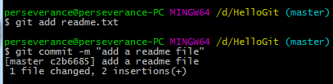
创建版本库（repository）
3.添加文件到仓库中
#把文件添加到仓库
$ git add readme.txt
#用命令git commit告诉Git，把文件提交到仓库
$ git commit -m "add a readme file"
#添加三个文件
$ git add file1.txt
$ git add file2.txt file3.txt
$ git commit -m "add 3 files."
git commit命令，-m后面输入的是本次提交的说明，可以输入任意内容，当然最好是有意义的

Slide 7
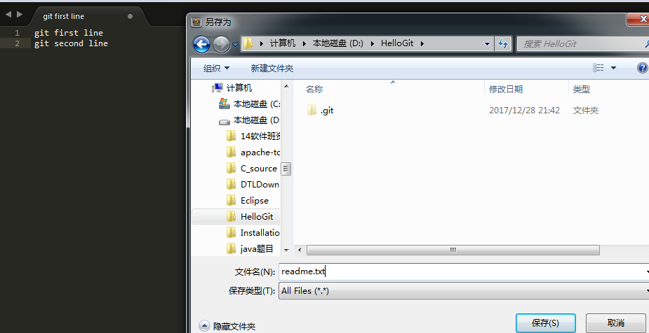
创建版本库（repository）

Slide 8

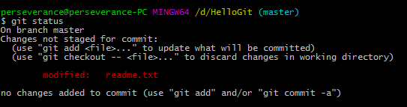
修改版本库（repository）
git status命令可以让我们时刻掌握仓库当前的状态，上面的命令告诉我们，readme.txt被修改过了，但还没有准备提交的修改

Slide 9
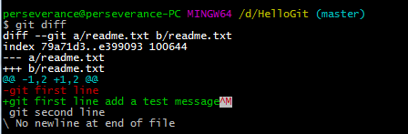

修改版本库（repository）
git diff命令可以让我们查看我们刚刚所做的修改，可以从上面的命令输出看到，我们在第一行添加了一句“add a test message”

Slide 10
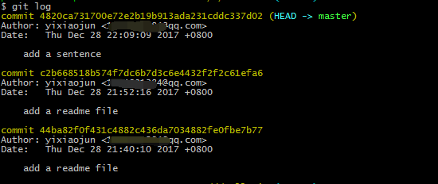
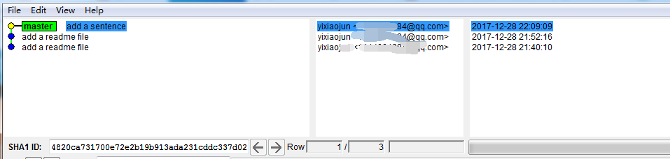
版本回退
git log命令可以显示的提交日志

Slide 11

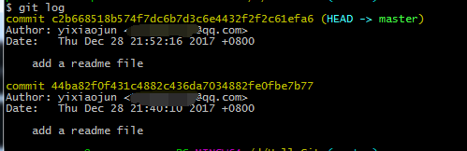
版本回退
git reset命令可以回退到之前的版本，在Git中，用HEAD表示当前版本，上一个版本就是HEAD^，上上一个版本就是HEAD^^，当然往上100个版本写100个^比较容易数不过来，所以写成HEAD~100。

Slide 12
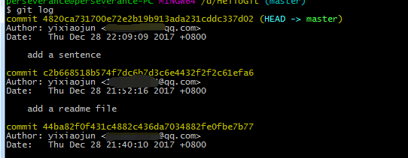
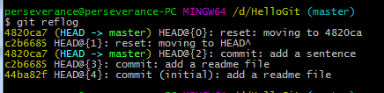

版本找回
只要上面的命令行窗口还没有被关掉，就可以用git reset命令根据commit ID来回到当前版本之前的某一个版本（即未来版本），如果把命令行窗口关了，可以使用git reflog命令来查看commit ID

Slide 13
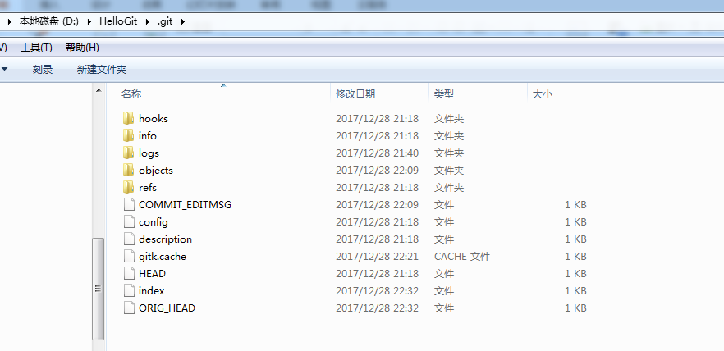
版本库（Repository）
Git的版本库里存了很多东西，其中最重要的就是称为index的暂存区，还有Git为我们自动创建的第一个分支master，以及指向master的一个指针叫HEAD。，git add命令实际上就是把要提交的所有修改放到暂存区（index），然后，执行git commit就可以一次性把暂存区的所有修改提交到分支

Slide 14
管理修改
每次修改，如果不add到暂存区，那就不会加入到commit中。
如：第一次修改 -> git add -> 第二次修改 -> git commit,此时只会提交第一次修改。想要提交第二次修改必须将第二次修改添加到暂存区

Slide 15
其它操作
撤销修改:
#把文件在工作区的修改全部撤销
$ git checkout -- readme.txt
#把暂存区的修改撤销掉，重新放回工作区
$ git reset HEAD readme.txt
删除文件：
#删除工作区文件
$ rm test.txt
#删除版本库文件
$ git rm readme.txt
$ git commit -m "remove readme.txt"

Slide 16

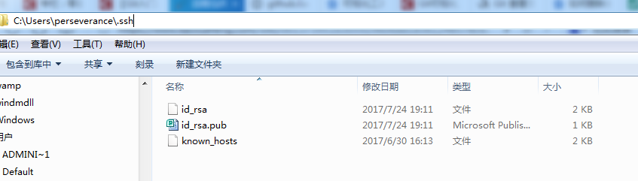
远程仓库
#创建SSH Key
$ ssh-keygen -t rsa -C "youremail@example.com"
找到.ssh目录，里面有id_rsa和id_rsa.pub两个文件，这两个就是SSH Key的秘钥对，id_rsa是私钥

Slide 17
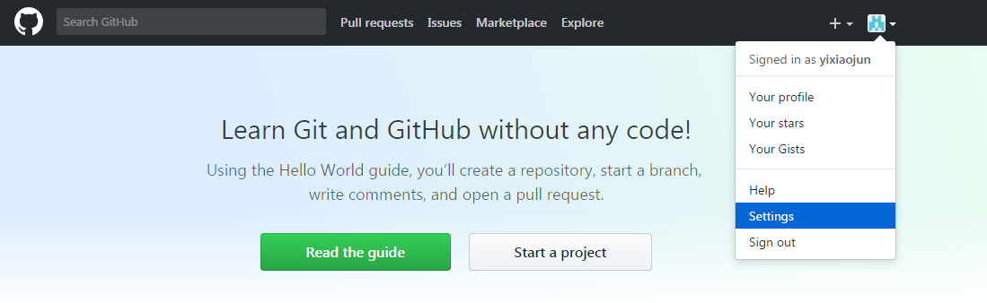
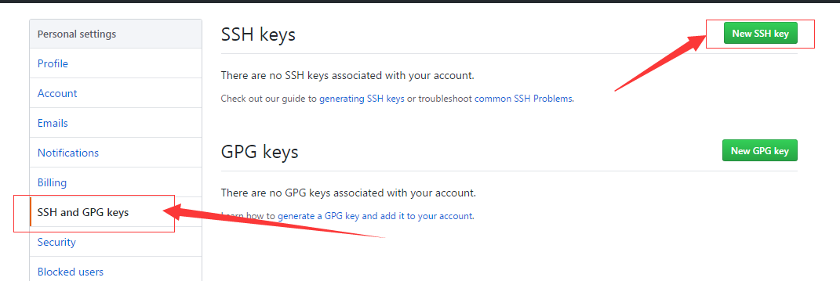
远程仓库

Slide 18
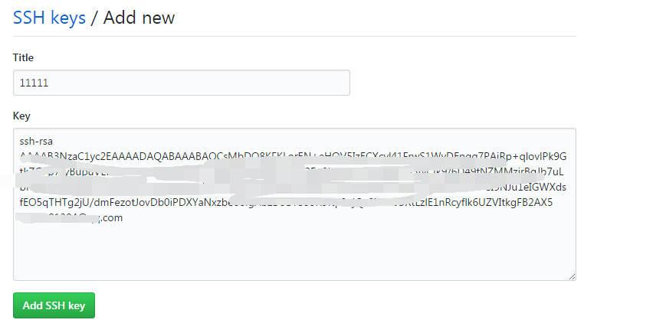
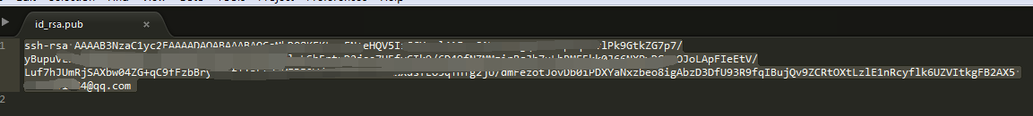
远程仓库

Slide 19
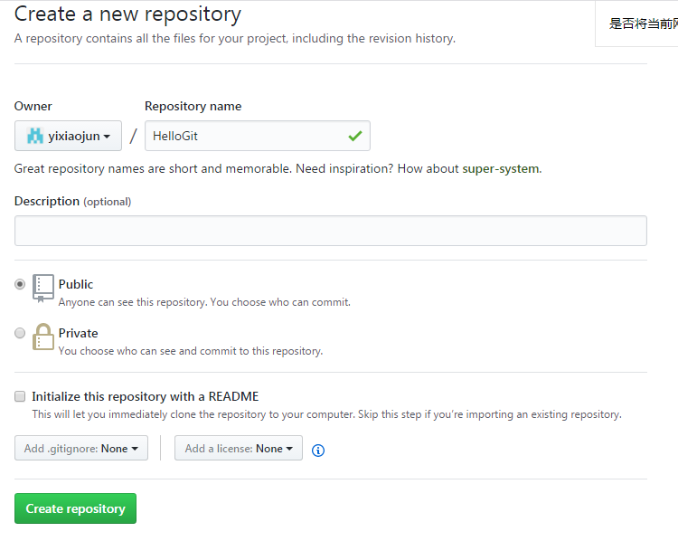
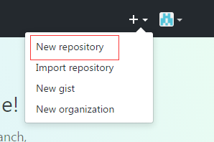
远程仓库

Slide 20
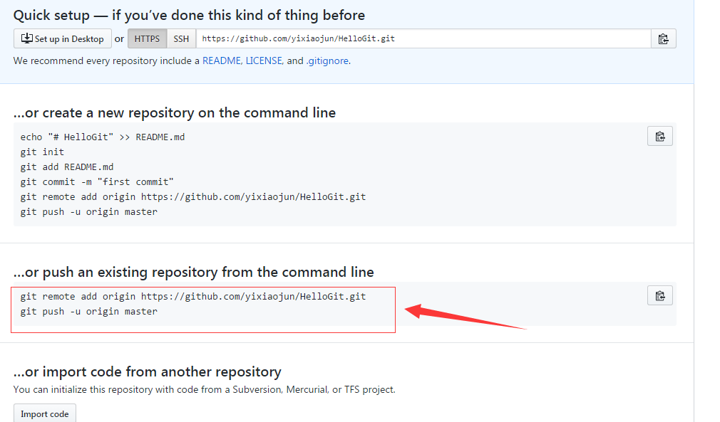
远程仓库

Slide 21
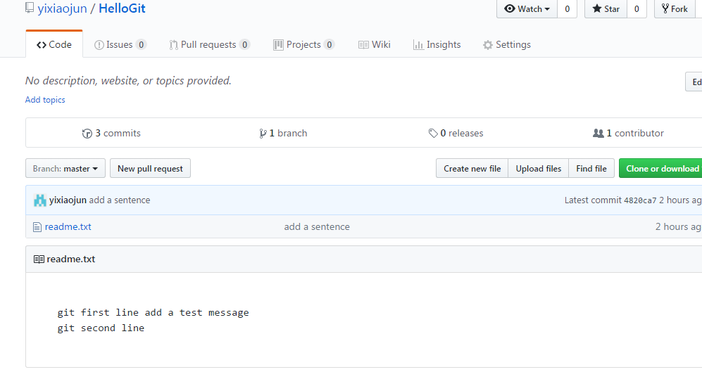
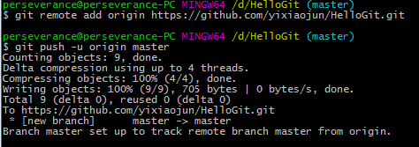
远程仓库
git remote add origin https://github.com/yixiaojun/HelloGit.git
git push -u origin master
输入完这两句命令之后会弹出一个让你登录github的窗口，输入帐号密码登录就好了，需要注意的是，上面标红的是我自己的远程库，你们在使用的时候要换成自己的

Slide 22
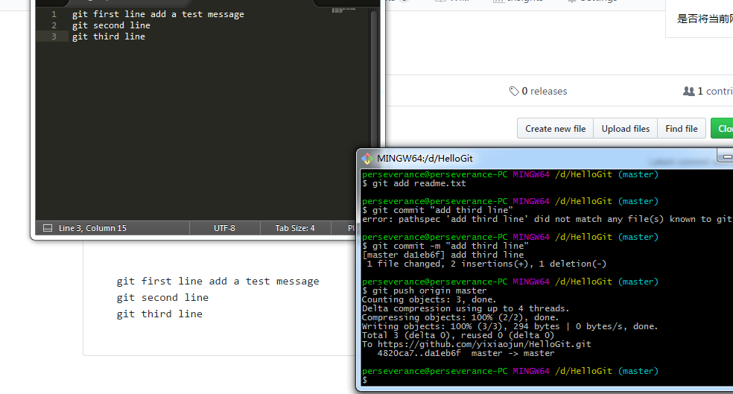
远程仓库
$ git push origin master 命令可以将你的修改推送至Github

Slide 23


创建与合并分支
git branch命令会列出所有分支，当前分支前面会标一个*号
$ git checkout -b dev
git checkout命令加上-b参数表示创建并切换，相当于以下两条命令：
$ git branch dev
$ git checkout dev

Slide 24
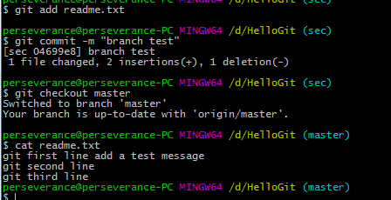
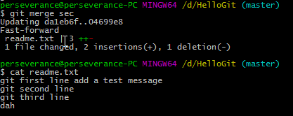
创建与合并分支
创建分支：git branch <name>
切换分支：git checkout <name>
创建+切换分支：git checkout -b <name>
合并某分支到当前分支：git merge <name>
删除分支：git branch -d <name>

Slide 25
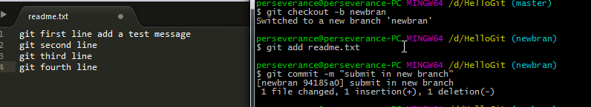
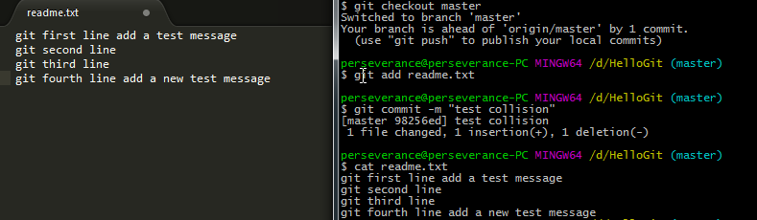
解决冲突

Slide 26
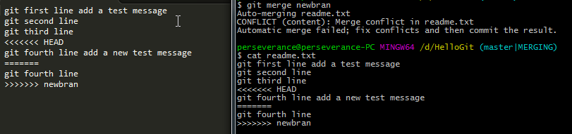
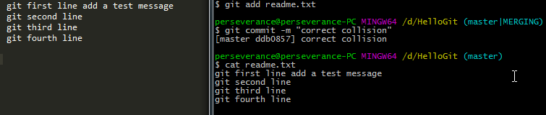
解决冲突
当不知道冲突在哪个文件时，可以用git status命令查看

Slide 27
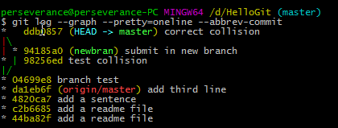
解决冲突
用git log --graph命令可以看到分支合并图

Slide 28
Bug分支
git stash 可用来暂存当前正在进行的工作， 比如想pull 最新代码， 又不想加新commit， 或者另外一种情况，为了fix 一个紧急的bug, 先stash, 使返回到自己上一个commit, 改完bug之后再stash pop, 继续原来的工作。
基础命令：
$git stash
$do some work
#恢复的同时把stash内容也删掉
$git stash pop

Slide 29
推送分支
推送分支，就是把该分支上的所有本地提交推送到远程库。推送时，要指定本地分支，这样，Git就会把该分支推送到远程库对应的远程分支上：
$ git push origin master
如果要推送其他分支，比如sec，就改成：
$ git push origin sec

Slide 30
多人协作
可以在另一台电脑（注意要把SSH Key添加到GitHub）或者同一台电脑的另一个目录下克隆：
$ git clone https://github.com/yixiaojun/HelloGit.git
当你的小伙伴从远程库clone时，默认情况下，你的小伙伴只能看到本地的master分支
如果你的小伙伴要在dev分支上开发，就必须创建远程origin的sec分支到本地，于是他用这个命令创建本地sec分支：
$ git checkout -b sec origin/sec
现在，他就可以在sec上继续修改，然后，时不时地把sec分支push到远程
如果你的小伙伴已经向origin/sec分支推送了他的提交，而碰巧你也对同样的文件作了修改，并试图推送，那么推送失败，因为你的小伙伴的最新提交和你试图推送的提交有冲突。
解决办法：先用git pull把最新的提交从origin/sec抓下来，然后，在本地合并，解决冲突，再推送。

Slide 31
多人协作
查看远程库信息，使用git remote -v；
本地新建的分支如果不推送到远程，对其他人就是不可见的；
从本地推送分支，使用git push origin branch-name，如果推送失败，先用git pull抓取远程的新提交；
在本地创建和远程分支对应的分支，使用git checkout -b branch-name origin/branch-name，本地和远程分支的名称最好一致；
建立本地分支和远程分支的关联，使用git branch --set-upstream branch-name origin/branch-name；
从远程抓取分支，使用git pull，如果有冲突，要先处理冲突。

Slide 32
创建标签
在Git中打标签非常简单，首先，切换到需要打标签的分支上，然后，敲命令git tag <name>就可以打一个新标签，如：
$ git tag v1.0
默认标签是打在最新提交的commit上的。
其它方式：
#在对应的commit ID上打标签
$ git tag v0.9 6224937
#创建带有说明的标签，用-a指定标签名，-m指定说明文字
$ git tag -a v0.1 -m "version 0.1 released" 3628164

Slide 33
操作标签
命令git push origin <tagname>可以推送一个本地标签；
命令git push origin --tags可以推送全部未推送过的本地标签；
命令git tag -d <tagname>可以删除一个本地标签；
命令git push origin :refs/tags/<tagname>可以删除一个远程标签。

